Slide 1
En bærekraftig luftfart
2023

Slide 2

Fossilfri luftfart innen 2050
Luftfarten av avgjørende betydning i Norge pga. vår geografi. Bosetting, helse, idrett og kultur sikres gjennom luftfarten i mange deler av landet.
Luftfarten er også viktig for næringslivet, spesielt eksportindustrien, oljesektoren og reiselivet, og sysselsetter ca. 60 000 direkte/indirekte.
Samtidig vet vi at utslipp fra norsk luftfart står for omtrent 2 prosent av CO2-utslippene i tillegg til andre typer klimapåvirkninger.
Aktørene i norsk luftfart står samlet bak et ambisiøst mål om en fossilfri luftfart innen 2050.
Parallelt jobbes det med å redusere klimapåvirkningene fra luftfarten på andre måter.

Slide 3
Tiltak for en mer bærekraftig luftfart
Erstatte fossilt brennstoff med hydrogen og biodrivstoff og bruk av elektriske fly og hybridfly. Det vil redusere både utslipp og støy.
De første rutene med elektriske småfly vil trolig se dagens lys i 2025. Teknologien begrenser i dag dette til å være aktuelt for kortbanenettet, men utviklingen skjer raskt.
Et omfattende arbeid for bærekraftig drift har pågått i mange år ved alle norske lufthavner. Det er tilrettelegging for miljøvennlige transportmuligheter til og fra flyplassen, elektrifisering av Avinors bilpark, utbytting av miljøskadelige kjemikaler for eksempel ved avisning, miljøkrav til samarbeidspartnere, bruk av klimakvoter etc.
Arbeidet er systematisert ved bruk av bransjesertifiseringen «»Airport Carbon Accreditation».

Slide 4
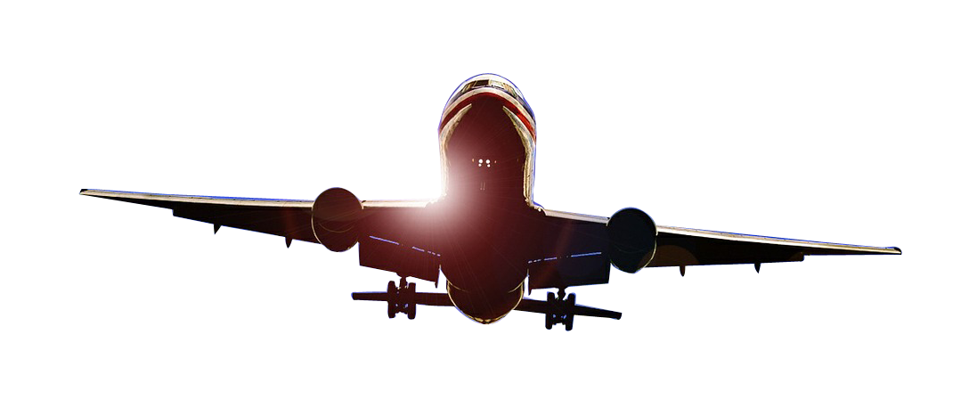
Norge kan bli et pionerland
Kortbanenett et i Norge er ideelt for elektrifisering av luftfarten på grunn av mange korte ruter med lave passasjertall.
Tilgang på fornybar energi, verdens mest elektrifiserte bilpark og et fremragende forskningsmiljø med SINTEF i spissen forsterker denne muligheten.
Alt ligger derfor til rette for at vi kan bli et pionerland i det grønne skiftet innenfor luftfarten.

